Slide 1

TACTICORE
Plataforma SaaS IA: Análisis Táctico y Físico para Fútbol

Slide 2



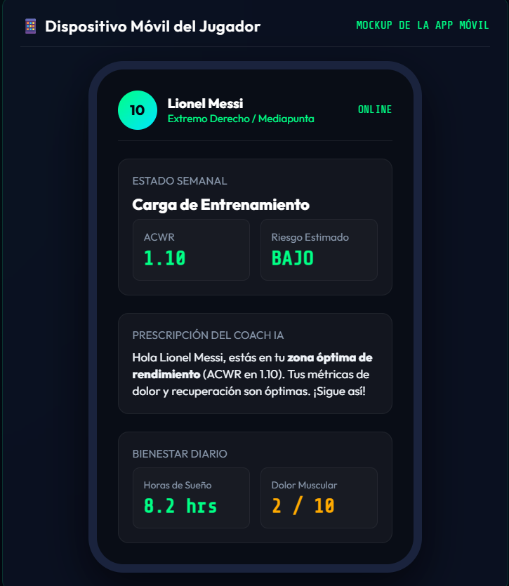
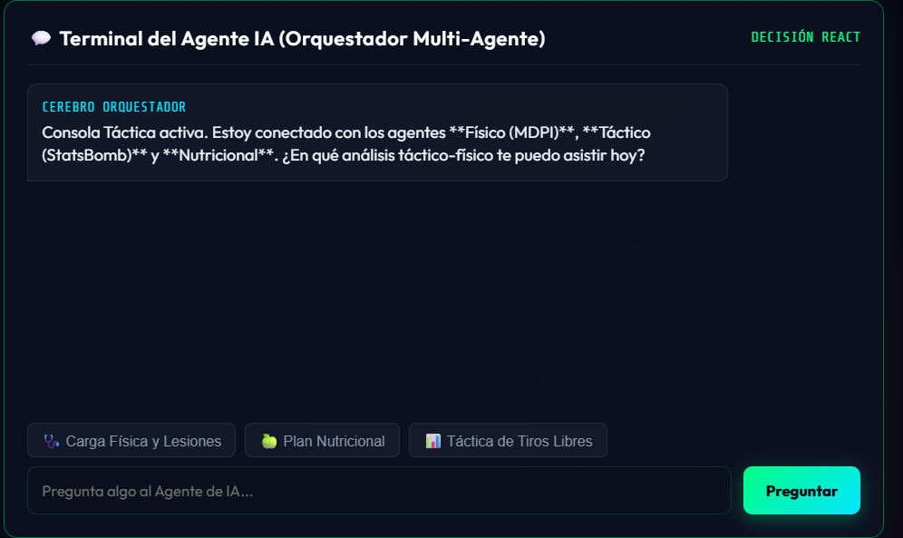
Planeación y elaboración de tacticore
Inicios
Análisis de referencia
Momento de inflexion
Esta idea se dio al momento de pensar si había alguna IA que ayudará a los jugadores y equipos de fútbol
Gracias a que la mayoría de las IAS son enfocadas a equipos del más alto rendimiento
El momento más importante para dar que siguiéramos con la idea era la falta de implementación de estas herramientas

Slide 3
MODELO DE NEGOCIO: SAAS FREEMIUM
Plan Free
Premium Jugador
Premium Equipo
Chatbot IA básico, análisis limitados y funciones iniciales para atraer comunidad.
Análisis físico, IA personalizada, historial de rendimiento y prevención de lesiones.
Dashboards tácticos grupales, análisis de video, gestión de plantilla y comparativas.
Tarifa Mensual (COP) | Año 1 | Año 2 | Año 3
Premium Jugador | $39.900 | $44.900 | $49.900
Premium Equipo | $699.000 | $799.000 | $949.000
El aumento se justifica por nuevas funcionalidades IA, inflación y costos cloud.

Slide 4
CRECIMIENTO MES A MES (AÑO 1)
Mes | Free (Acum.) | Premium Jugador (Acum.) | Premium Equipo (Acum.) | Descripción
Mes 1 | 4 | 0 | 0 | Lanzamiento MVP Beta
Mes 2 | 8 | 1 | 0 | Validación Precio (Jugador)
Mes 3 | 12 | 1 | 0 | Ajustes Feedback IA
Mes 4 | 16 | 2 | 0 | Demos a Clubes B2B
Mes 5 | 20 | 3 | 0 | Negociación Equipos
Mes 6 | 24 | 4 | 1 | Cierre 1er Equipo Premium
Mes 7 | 28 | 5 | 1 | Optimización de Funcionalidad
Mes 8 | 32 | 6 | 1 | Estabilización Cloud
Mes 9 | 37 | 7 | 1 | Caso de Éxito Documentado
Mes 10 | 41 | 8 | 1 | Expansión Comercial
Mes 11 | 46 | 9 | 2 | Cierre 2do Equipo Premium
Mes 12 | 50 | 10 | 2 | Metas A1 Cumplidas
Ventas B2B son lentas al inicio. La confianza deportiva requiere demostración técnica en los primeros meses.

Slide 5

PROYECCIÓN DE CRECIMIENTO ANUAL
Usuarios Premium (Pago)
Segmento | Año 1 | Año 2 | Año 3
Jugadores | 10 | 30 | 75
Equipos | 2 | 5 | 12

Slide 6
ESTRUCTURA DE COSTOS
Concepto Operativo (COP) | Año 1 | Año 2 | Año 3
Fijos: Des. IA, Infra, Mktg, Adm, Licencias | $52.000.000 | $64.000.000 | $82.000.000
Var. Unitario Jugador (Mes) | $7.000 | $8.000 | $9.000
Var. Unitario Equipo (Mes) | $45.000 | $55.000 | $65.000
TOTAL VARIABLES (Anual) | $1.920.000 | $6.180.000 | $16.740.000
COSTO TOTAL (Fijo + Var) | $53.920.000 | $70.180.000 | $98.740.000

Slide 7
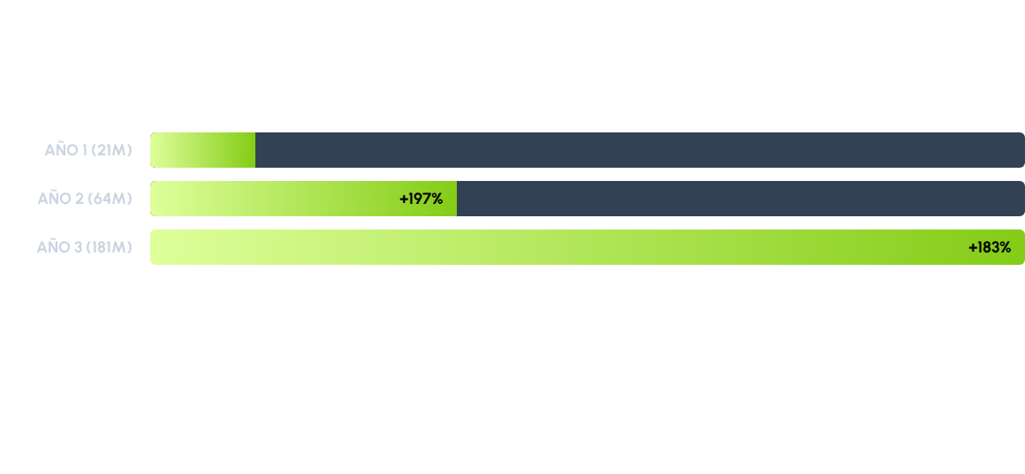
INGRESOS BRUTOS

Slide 8
UTILIDAD Y PUNTO DE EQUILIBRIO
Métricas Financieras | Año 1 | Año 2 | Año 3
Ingresos Totales | $21.564.000 | $64.104.000 | $181.566.000
Costos Totales | -$53.920.000 | -$70.180.000 | -$98.740.000
UTILIDAD OPERATIVA | -$32.356.000 | -$6.076.000 | $82.826.000
Mes 26
Las pérdidas iniciales corresponden a la construcción de producto y captura de mercado A mitad del Año 3, TactiCore comienza a generar utilidad real.

Slide 9

OFERTA DE INVERSIÓN
50M
La inversión es necesaria para absorber la pérdida operativa de los primeros 2 años mientras se acelera el desarrollo.
COP SOLICITADOS
20% EQUITY
Desarrollo IA
Infra. Cloud
Marketing
Operación
$20.000.000
$12.500.000
$10.000.000
$7.500.000

Slide 10

VALORIZACIÓN (PRE-MONEY)
Valoración Pre-Money: $200.000.000 COP
Costo de Duplicación Tecnológica
Capital de Trabajo y Activos Intangibles
Desarrollo de IA: $50M
Arquitectura Plataforma: $40M
Horas Técnicas Invertidas: $45M
Desarrollo SaaS Backend: $35M
Marca & MVP Estructurado: $30M

Slide 11
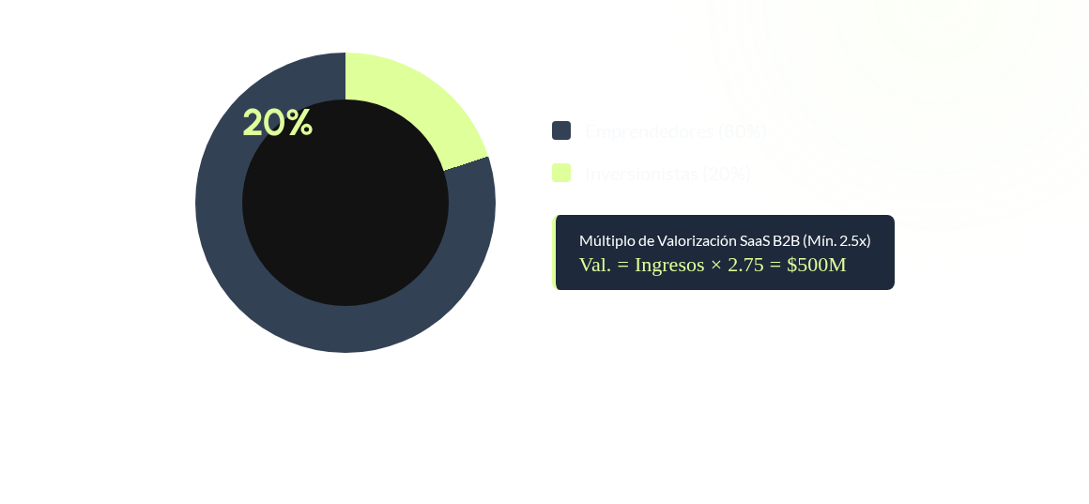
ESTRATEGIA DE SALIDA Y RETORNO (AÑO 3)
Inversión inicial: 50M. Al año 3, el 20% de participación tiene un valor de mercado realista de 100M COP. Un retorno del 2X en valorización pura, con dividendos generados desde el Año 3 (16.5M+). Recuperación total líquida: Año 4.

